Slide 1
BORBA ZA HRVATSKI JEZIK
Prezentaciju izradila: Vlatkica Horvat, 2015.

Slide 2
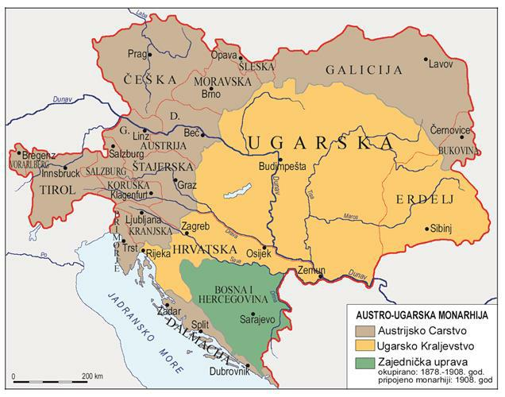
19.
st.
1867. g. Habsburška Monarhija i Ugarska se ujedinjuju u jednu državu Austro-Ugarsku Monarhiju

Slide 3
dio Hrvatske je pod upravom Austrije, pa je u škole i javne ustanove uveden njemački jezik
dio Hrvatske je pod upravom Ugarske (Mađarske), pa je u škole i javne ustanove uveden mađarski jezik
dio Hrvatske je pod upravom Mlečana (Italija), pa je u škole i javne ustanove uveden talijanski jezik
u crkvi je u upotrebi latinski jezik

Slide 4
GDJE SE GOVORI HRVATSKIM JEZIKOM?
u narodu, ali različitim narječjima.
hrvatski jezik
kajkavsko narječje
čakavsko narječje
štokavsko narječje

Slide 5
tome se odlučno suprotstavljaju istaknuti ljudi – ILIRCI – pa nastaje Ilirski pokret (Hrvatski narodni preporod)
na čelu su bili Ljudevit Gaj i grof Janko Drašković, a pripadnici Stanko Vraz, ban Ivan Mažuranić, Petar Preradović, Vatroslav Lisinski

Slide 6
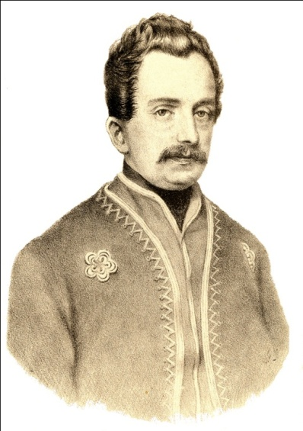
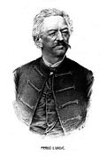
DOMOLJUBNA BUDNICA
"Još Hrvatska ni propala"
napisao Ljudevit Gaj, uglazbio Ferdo Livadić 1833. godine
izvorno je napisana pod naslovom Horvatov sloga i zjedinjenje
nastala je potkraj 1832. godine
prvi put je tiskana iste godine u 5. broju časopisa Danica.
  Ljudevit Gaj
  Ferdo Livadić

Slide 7

Još Hrvatska ni propala
dok mi živimo,
visoko se bude stala
kad ju zbudimo!
Ak je dugo tvrdo spala,
jača hoće bit;
ak je sada u snu mala,
hoće s' prostranit.
Većput senja čudne senje
slatke radosti,
kada joj se kažu tenje
jake mladosti!
Drugda pako magle crne
nju obstiraju,
kada sestre njoj nevjerne
nju zapiraju.
Jednoč vidi županije
sve ponovljene,
stare slavne sve banije
z nova stvorene!
Vidi, čuje Gorotance,
Kranjce dolazit,
I s Hrvati neprestance
tako govorit:
"Hoj, Hrvati, braćo mila,
čujte našu riječ,
neće nas razdružit sila
baš nikakva već;
Nas je negda jedna mati
draga rodila,
s jednim nas je, Bog joj plati,
mlijekom gojila.
Kako ćemo majki bolje
sad zahvaliti,
kak da budmo jedne volje
se zjedinit;
Jal i nazlob njene sine
su razdružili,
stare slavne Domovine
diku zrušili!
Ni li skoro skradnje vrijeme
da ju zvisimo,
ter da stranjsko teško breme
iz nas bacimo;
Stari smo i mi Hrvati,
nismo zabili,
da smo vaši pravi brati
zlo probavili!"
Jednoč čuje svoje sine
glasno pjevati,
složne glase u visine
tako zdigati:
"Braća danas kolo vodi,
danak svetkuje,
Hrvatska se preporodi,
sin se raduje!"
U kolu jesu svi Hrvati
stare države,
stare Slave vjerni svati
'z Like, Krbave,
Kranjci, Štajer, Gorotanci
i Slavonija,
Bosna, Serblji, Istrijanci
ter Dalmacija.
Svi Hrvati se rukuju
i spoznavaju,
istinski se sad kušuju,
riječ si davaju;
Neka znadu svijeta puki
njihov novi svez,
slavit ćeju vnukov vnuki
Slavski narod ves.
Nudar, braćo, čaše s vinom
sad napunite,
zdravicu hrvatskim vinom
vjernim napijte,
neka živi naša sloga,
svaki pravi Slav!
Pravi sinko roda svoga
neka bude zdrav!
(originalan tekst)

Slide 8
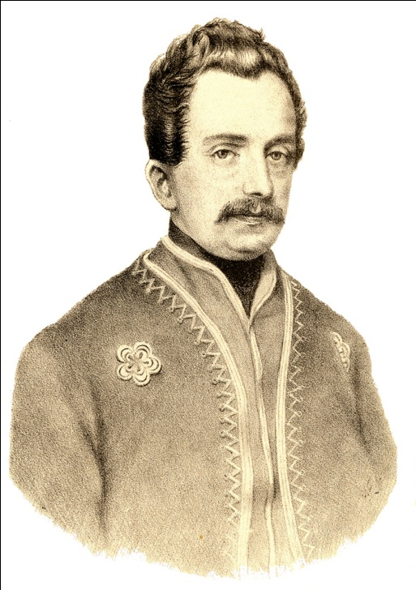
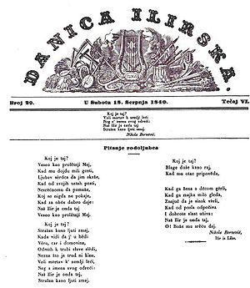
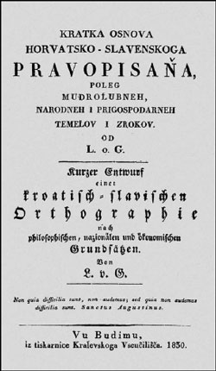
1835. Ljudevit Gaj izdaje novine
Tijekom prve polovice 19. st. sastavlja PRAVOPIS NA ŠTOKAVSKOM NARJEČJU.

Slide 9
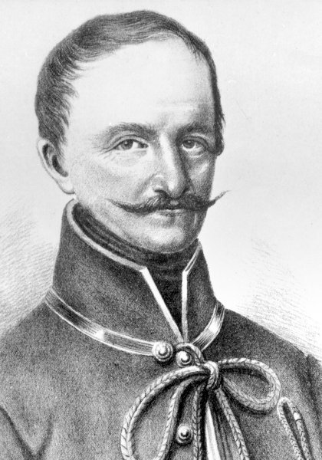
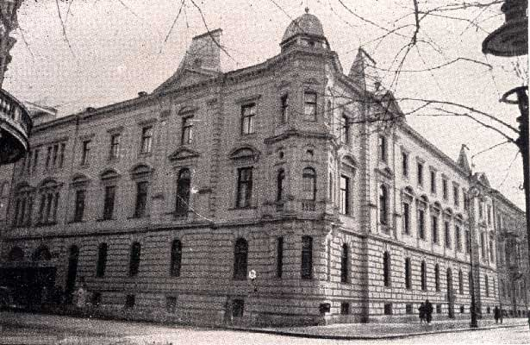
1842. Janko Drašković osniva Maticu Hrvatsku

Slide 10
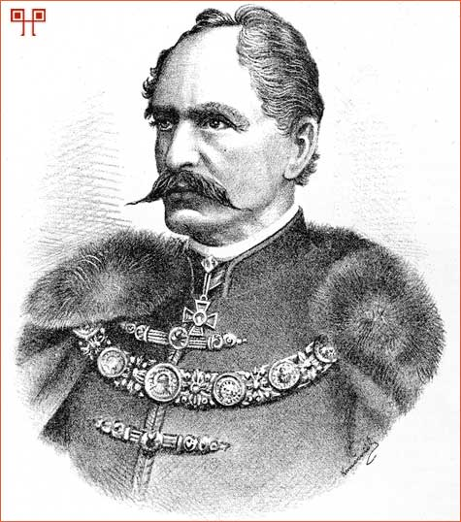
  Ivan Kukuljević Sakcinski održao je prvi govor u hrvatskom Saboru na hrvatskom jeziku
23.10.1847. g. Sabor donosi odluku da se kao službeni jezik u škole i sve javne ustanove uvede hrvatski

Slide 11
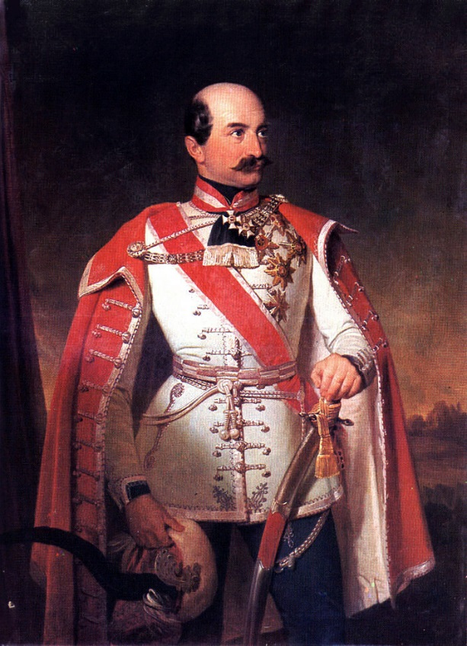
1848. g. ban Josip Jelačić ujedinio cijeli teritorij Hrvatske i ukinuo kmetstvo

Slide 12

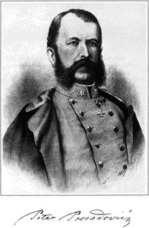
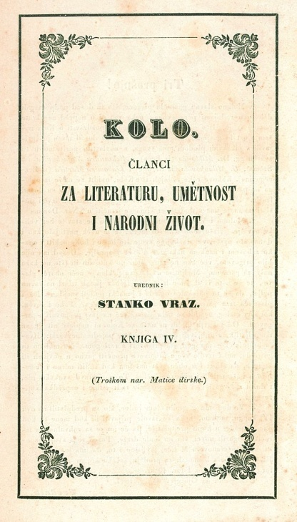
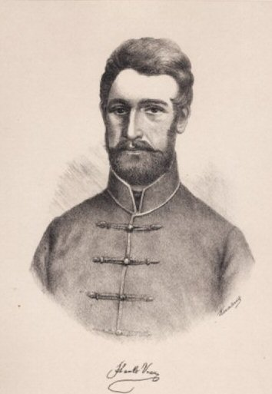
Petar Preradović
Stanko Vraz

Slide 13
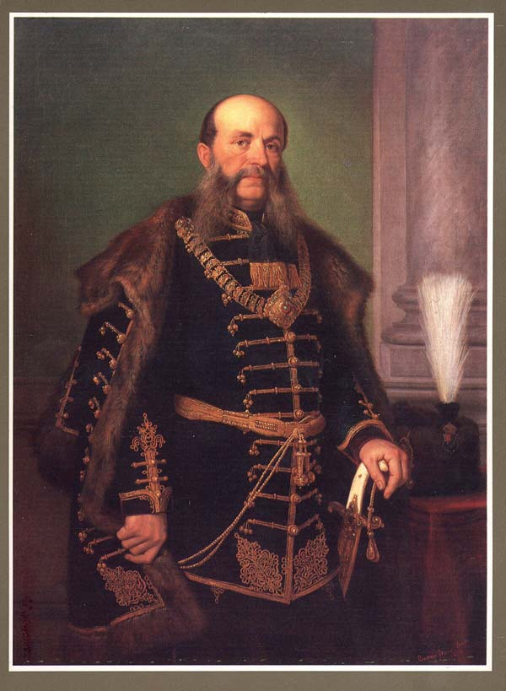
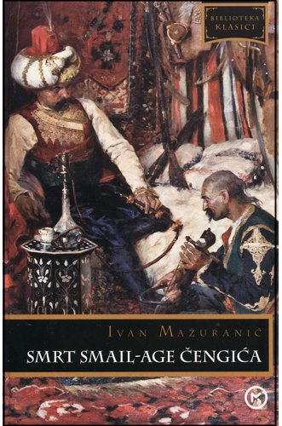
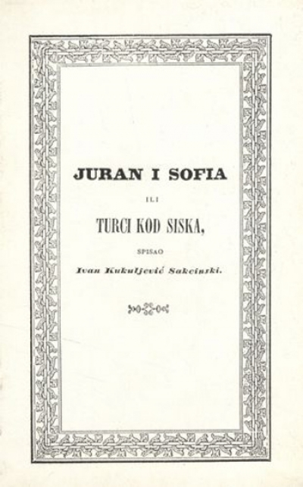
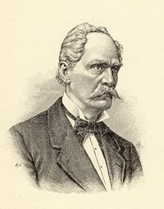
Ivan Mažuranić
Ivan Kukuljević Sakcinski

Slide 14
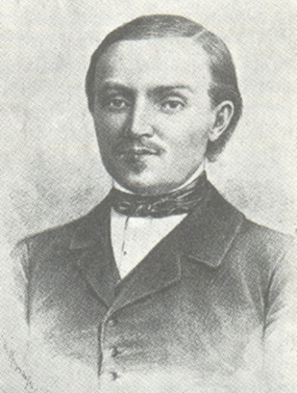
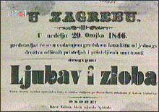
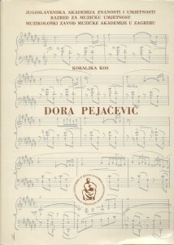
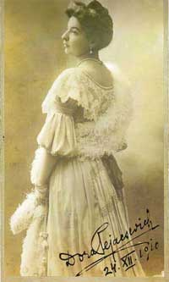
prva hrvatska opera
Vatroslav Lisinski
58 opusa s područja orkestralne, vokalno-instrumentalne, komorne i glasovirske glazbe
Dora Pejačević

Slide 15
PONOVIMO!!!
Koji jezik je bio službeni u Hrvatskoj kada je bila u zajednici s Austro-Ugarskom Monarhijom?
Koji je jezik bio službeni na obali Jadranskog mora?
Kojim se jezikom propovijedalo u crkvi?
Kako su Hrvati govorili i pisali?
Zašto je Ljudevit Gaj sastavio hrvatski pravopis na štokavskom narječju?
Zašto se razvija pokret – Hrvatski narodni preporod ili …?
Tko je 1847. godine proglasio hrvatski jezik službenim jezikom u Hrvatskoj?

